Slide 1
tftpd32简介及使用说明
庄俊锋 终端开发部
2013-07-19

Slide 2
tftpd32简介
Tftpd32是一个DHCP, TFTP, DNS, SNTP和Syslog多种服务的免费开源网络服务工具，同时也可作为客户端使用。
特性：
支持目录访问、安全性优化以及端口过滤
支持状态栏
同时可以作为服务端和客户端
支持IPv6

Slide 3
tftpd32安装篇
\\10.10.5.26\b2c\08.终端开发部\20.工具\07 应用工具\05 apache+tftp\ tftpd32.351.zip
安装步骤：
直接解压到一个目录即可
注意，一定要解压到一个没有中文字符、没有空格的目录下
注册：
开源免费，不需要注册

Slide 4
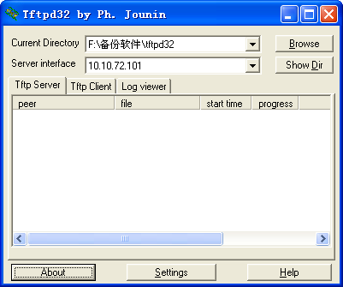
tftpd32使用篇
双击tftpd32.exe，弹出tftpd32的主界面
单击Browse，选择tftp服务端文件目录
点击Server interface下拉框，选择正确的网卡
OK，服务端设置完成

Slide 5
tftpd32使用篇
双击tftpd32.exe，弹出tftpd32的主界面
单击Browse，选择tftp服务端文件目录
点击Server interface下拉框，选择正确的网卡
OK，服务端设置完成

Slide 6
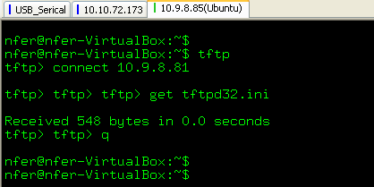
tftpd32使用篇
在Linux命令下，通过以下命令使用tftp
# tftp
# connect 10.9.8.81
# get tset1
# put test2
# q

Slide 7
Q&A

